Slide 1
Unterstützung
Wert der Schule erarbeitet von der Klasse 7-8H
Präsentation der 8H

Slide 2
Die drei Werte der Schule Courtepin
Unterstützung
Respekt
Fordernde Wertschätzung

Slide 3
Unser Thema in der Schule ist Unterstützung

Slide 4
Unsere Lehrerin hat uns Fragen zum Thema Unterstützung gestellt
Was bedeutet Unterstützung für dich ?
Wie bekommst du in der Klasse Unterstützung? Von wem?
Wie bekommst du in der Schule Unterstützung? Von wem?
Wie bekommst du in deiner Freizeit oder in deinem Alltag Unterstützung? Von wem?
Wie gibst du Unterstützung? Wem gibst du Unterstützung?

Slide 5
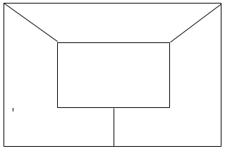
Methode: placemat
Kooperatives Lernen mit grafischem Ansatz
Gruppen zu dritt
Ablauf:
Jeder schrieb seine Antworten in seinen Abschnitt rein
Zusammen diskutieren und vorstellen
In die Mitte wird geschrieben, mit dem alle einverstanden sind

Slide 6
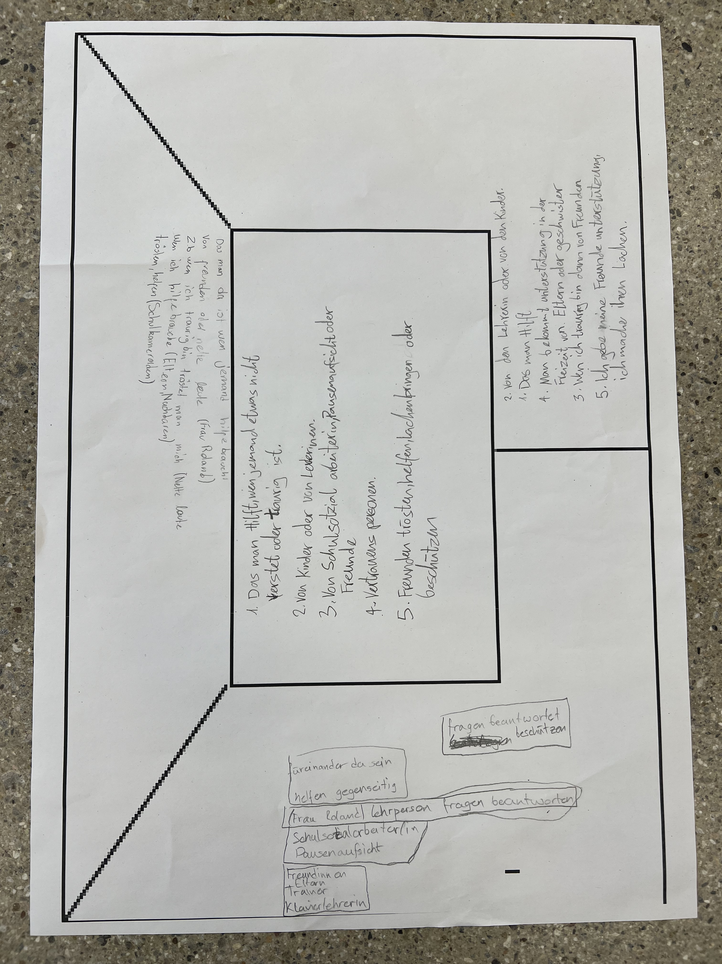
Beispiel 1

Slide 7
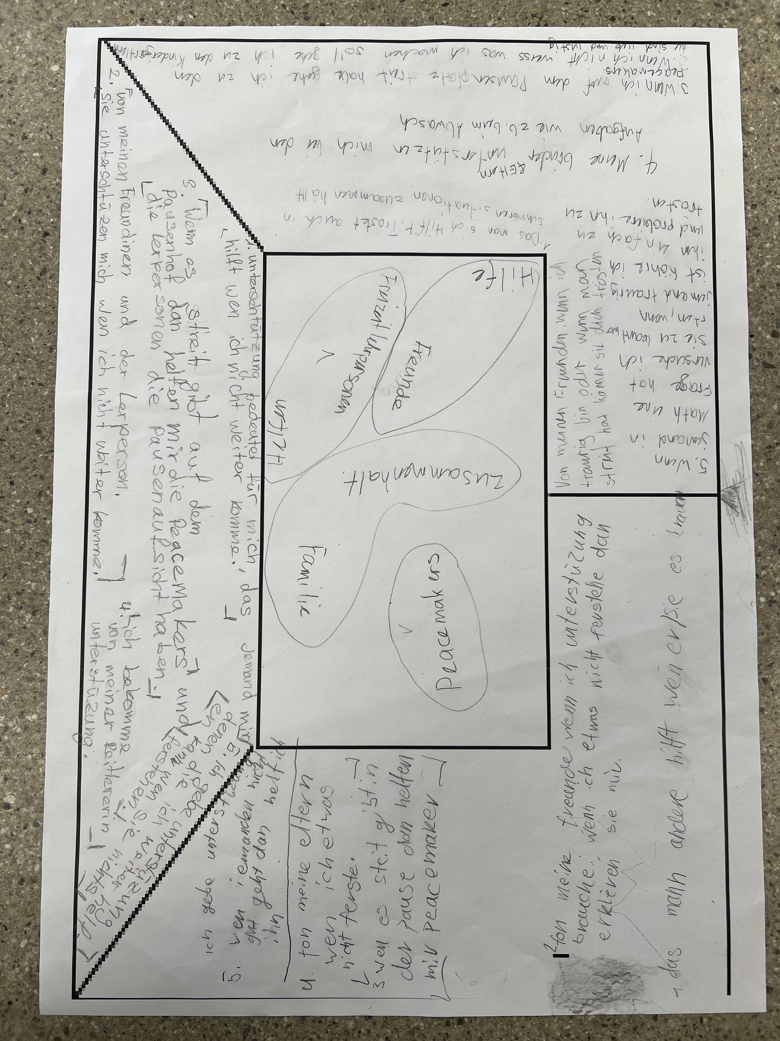
Beispiel 2

Slide 8
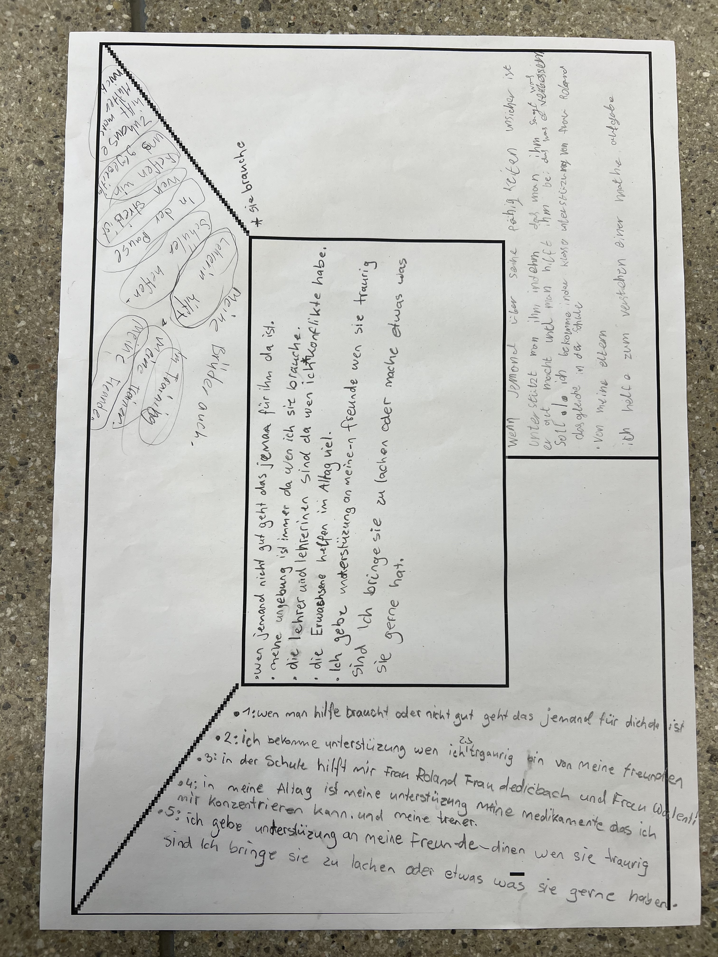
Beispiel 3

Slide 9
Austausch und Festhalten der gemeinsamen Werte
Was bedeutet Unterstützung für dich?
helfen
Tipps geben
trösten und verstehen
für jemanden da sein

Slide 10
Wie bekommst du in der Klasse Unterstützung? Von wem?
Lehrperson und Mitschülern: nachfragen, ermuntern, ermutigen
Lehrperson: Strukturhilfe
Pamir-Kopfhörer
Duden und Wörterbuch
Klassenrat
Smiley-System
Computer, iPads und Plakate

Slide 11
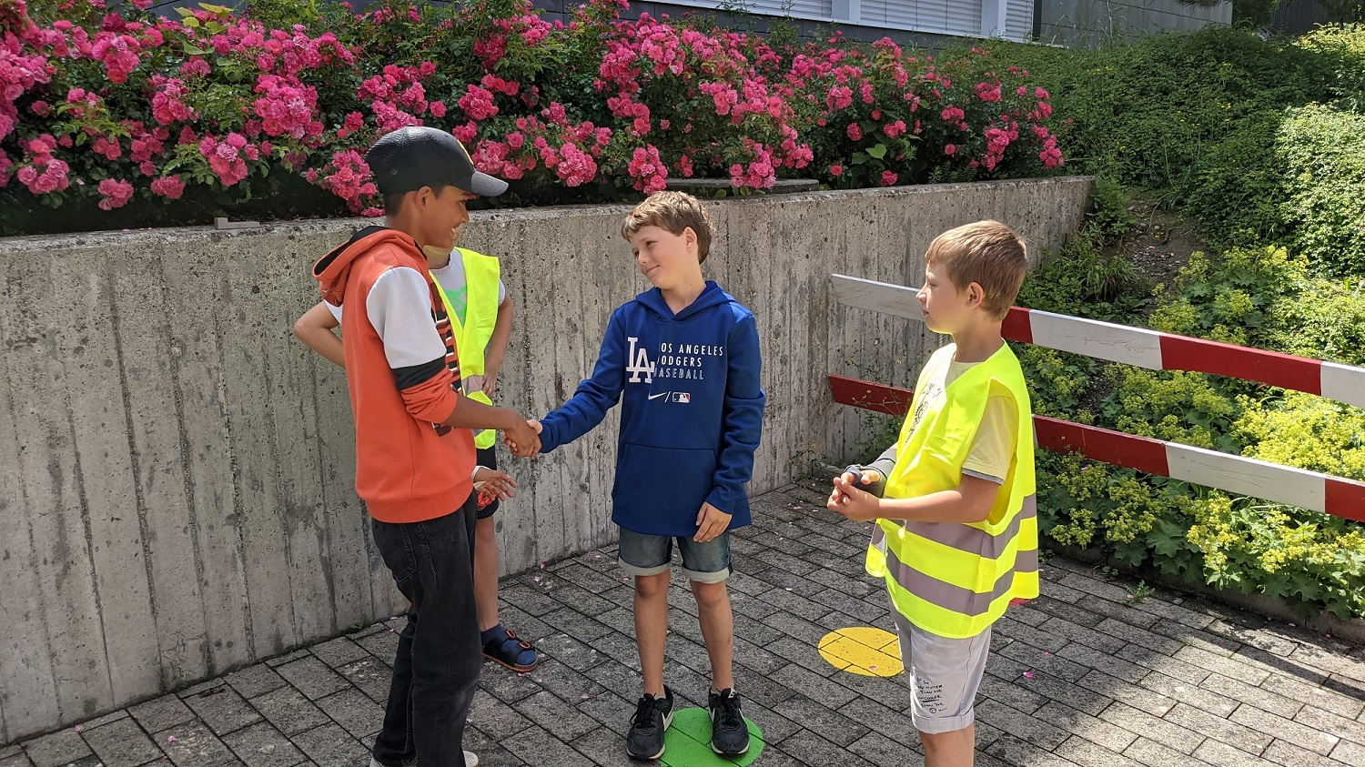
Wie bekommst du in der Schule Unterstützung? Von wem?
Peacemaker : Streit Pause
Pausenaufsicht Lehrpersonen
Direktorin
Frau Valenti + Yves
DaZ: Frau Staub
Logo: Frau Siegenthaler
Heilpädagogin: Frau Vögeli
Schulpsychologin: Frau Bonn

Slide 12
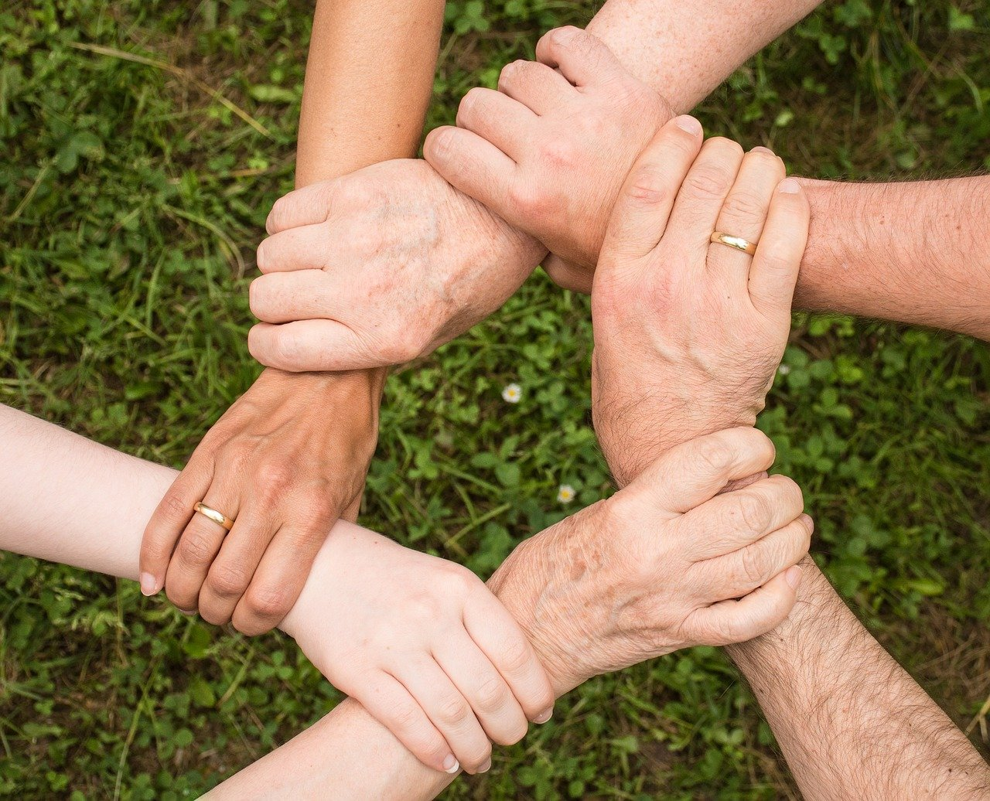
Wie bekommst du in deiner Freizeit oder in deinem Alltag Unterstützung? Von wem?
von Freunden: zusammenhalten
von der Familie: bei den Hausaufgaben, aneinander glauben und ermutigen
von den Trainern: Erklärungen, Zeit lassen
von vertrauten Personen Götti/Gotti

Slide 13
Wie gibst du Unterstützung? Wem gibst du Unterstützung?
zum Lachen bringen, falls traurig
Tipps geben, zusammen arbeiten
teilen, gemeinsam Zeit verbringen
jemanden trösten, zuhören
auf andere Gedanken bringen
nochmals erklären
geduldig sein
probieren, die Person zu verstehen

Slide 14
Visualisieren – wie?

Slide 15
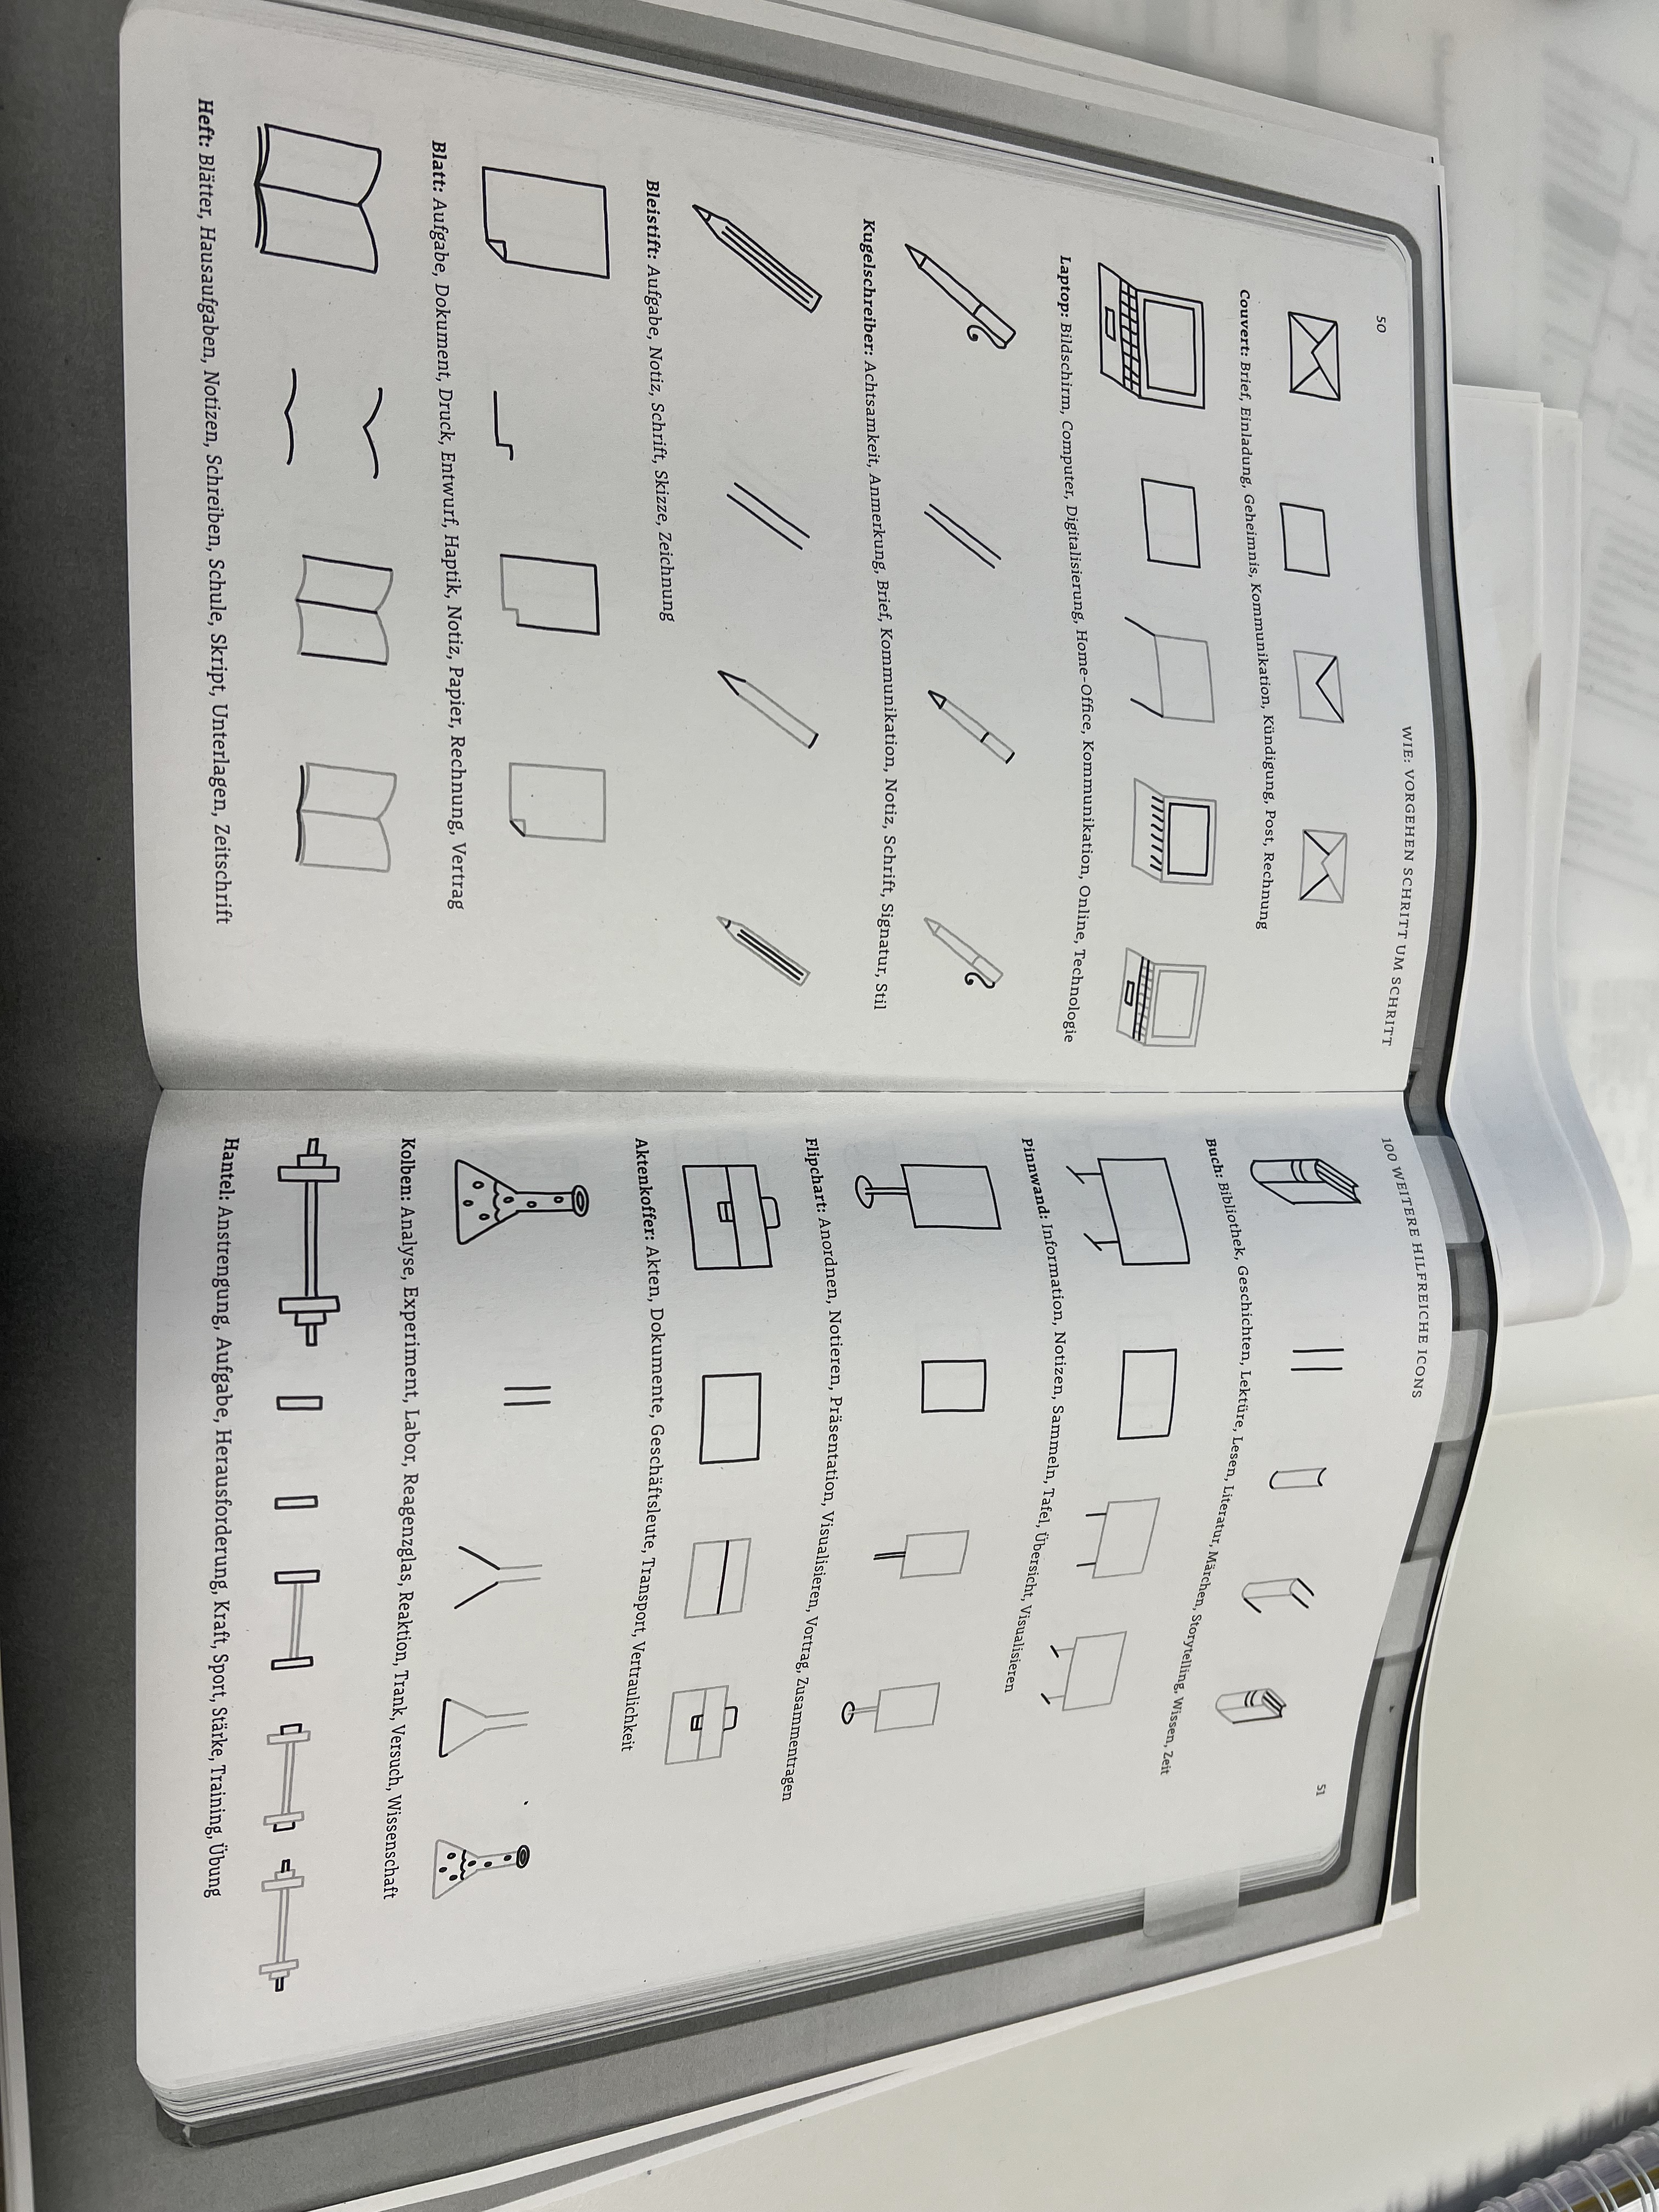
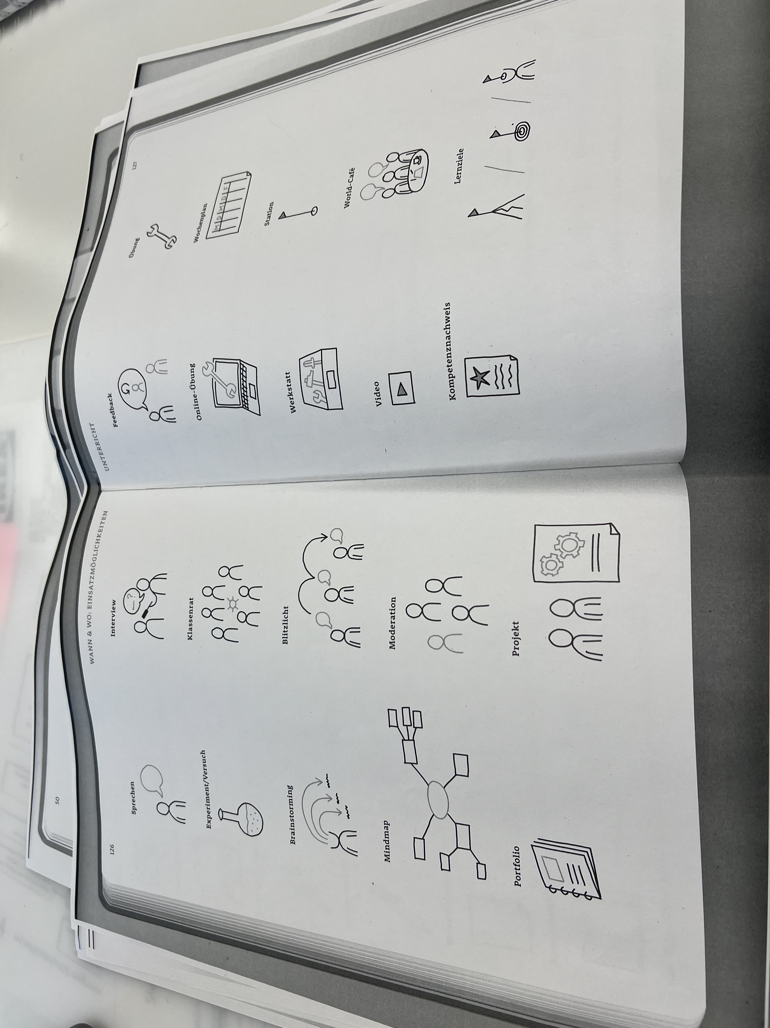
Unsere Ideen haben wir in Zeichnungen umgewandelt.
Wir haben mit Hilfe dieses Buches gearbeitet.
In diesem Buch zeigen sie dir Schritt für Schritt wie man es zeichnet. Unsere Lehrerin hat uns daraus Kopien gegeben.

Slide 16
Wo kann man auch noch mit Zeichnungen visualisieren?
Auswendig lernen
BG
TTG
Geometrie
Lernen für Tests
Einkaufsliste
In einem Buch/Geschichte/Comic

Slide 17
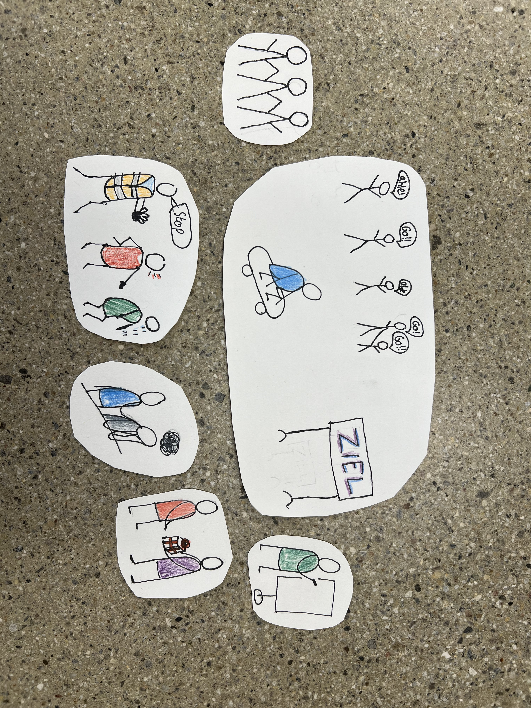
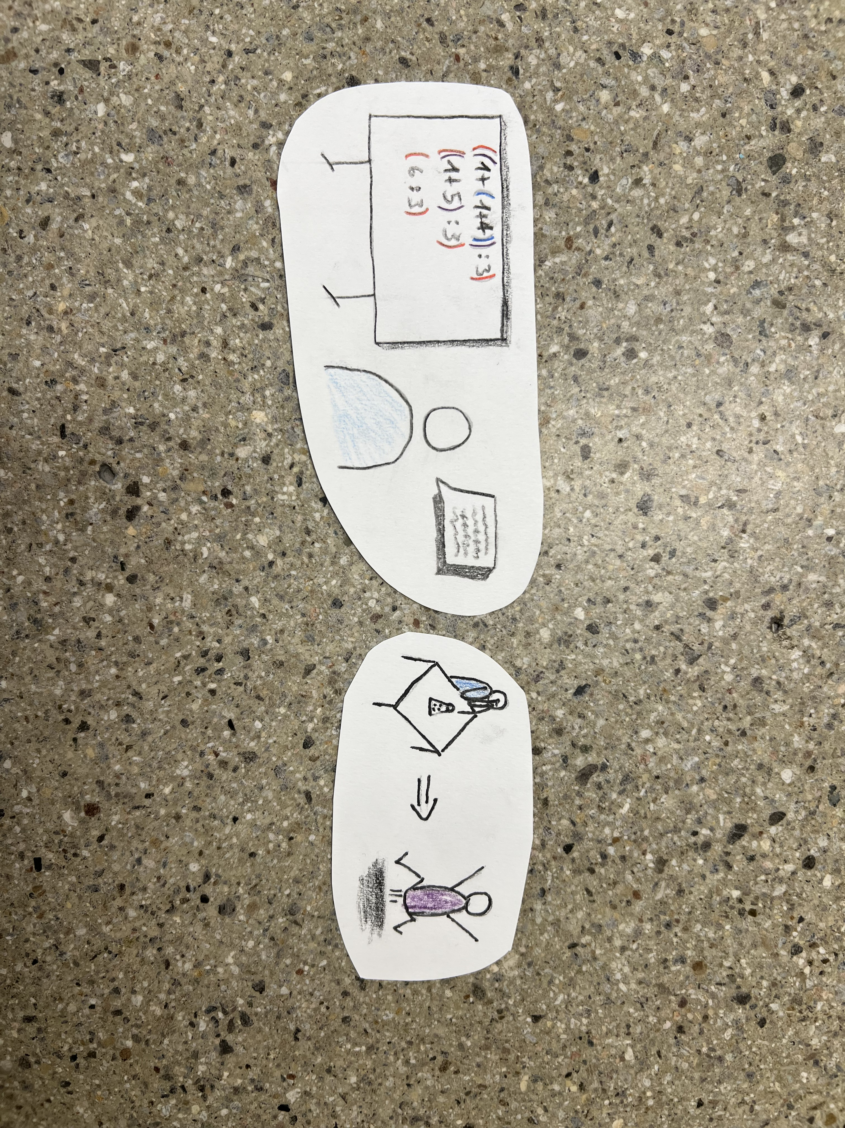
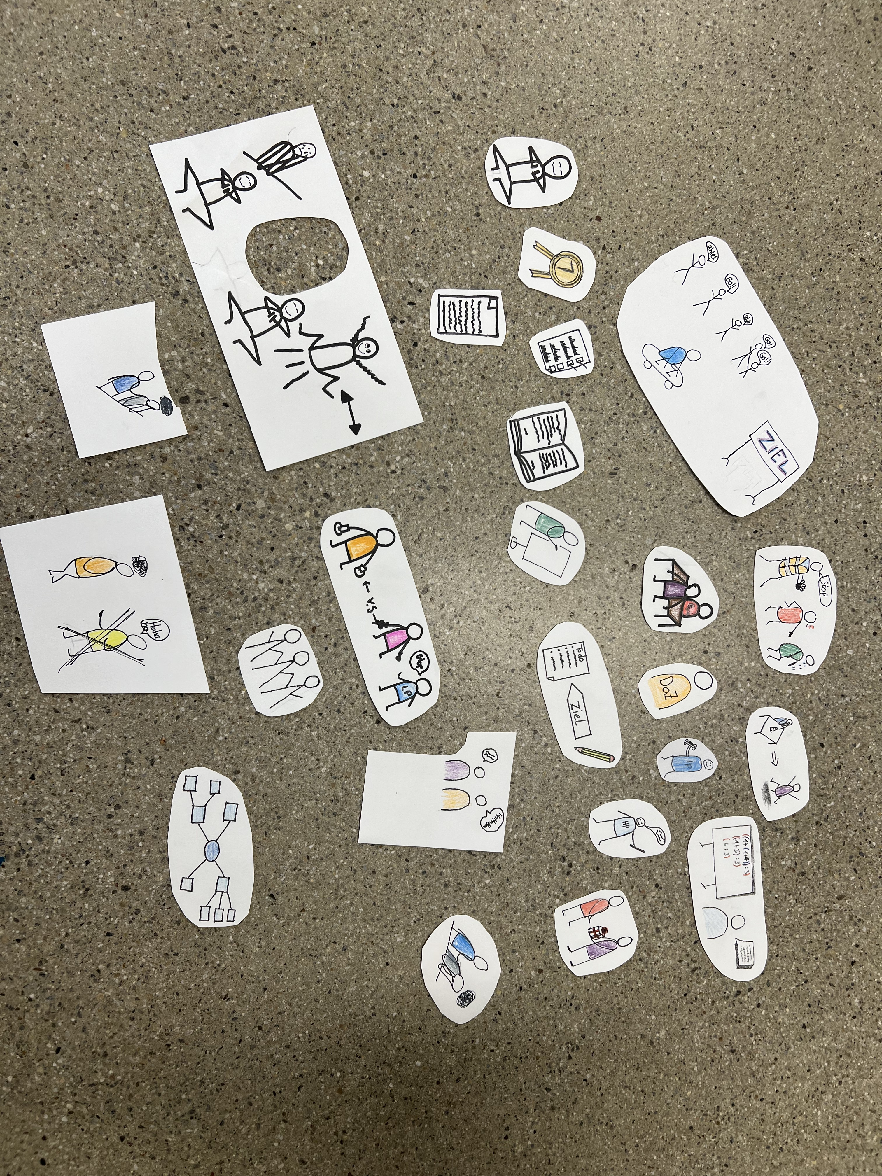
Unsere Versuche ...

Slide 18
Wie sind wir vorgegangen?
Zuerst haben wir unsere Ideen auf einen Sudelblatt gezeichnet mit Bleistift.
Nach ein paar Versuchen hatten wir die fertige Zeichnung.
Danach hatten wir die fertige Zeichnung auf ein weisses Blatt gezeichnet, zuerst haben wir mit Bleistift und dann mit einem schwarzen Stift gemalt.
Dann haben wir die Zeichnung mit Farbe angemalt.

Slide 19
Unser Produkt

Slide 20
Das Plakat ist eingeteilt in vier verschiedene Aspekte:
Strategien und Methoden, die uns unterstützen
Hilfsmittel, die wir in der Schule zur Verfügung haben

Slide 21
Personen, von denen wir Unterstützung einfordern und erhalten​
Art und Weisen, wie wir unterstützen

